Slide 1
花岡山遺址研究
參賽學生:張庭昊 嚴得愷 顧崇懷
指導老師:劉盈孜老師

Slide 2
研究流程
決定主題
擬定研究方法
蒐集資料
(網站、書籍、採訪)
製作問卷
回收並分析問卷資料
製作研究報告

Slide 3
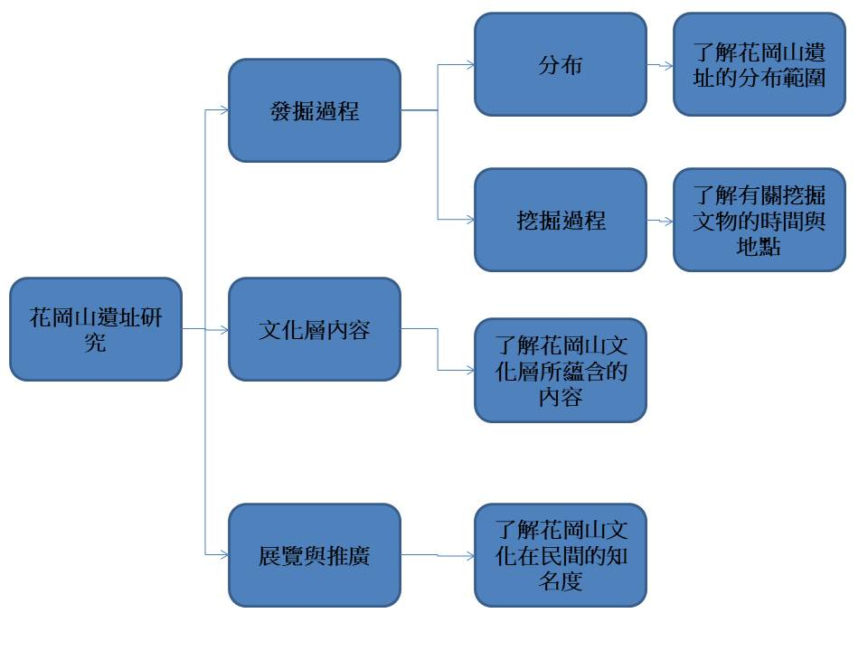
研究架構
以下是我們的研究架構圖:

Slide 4
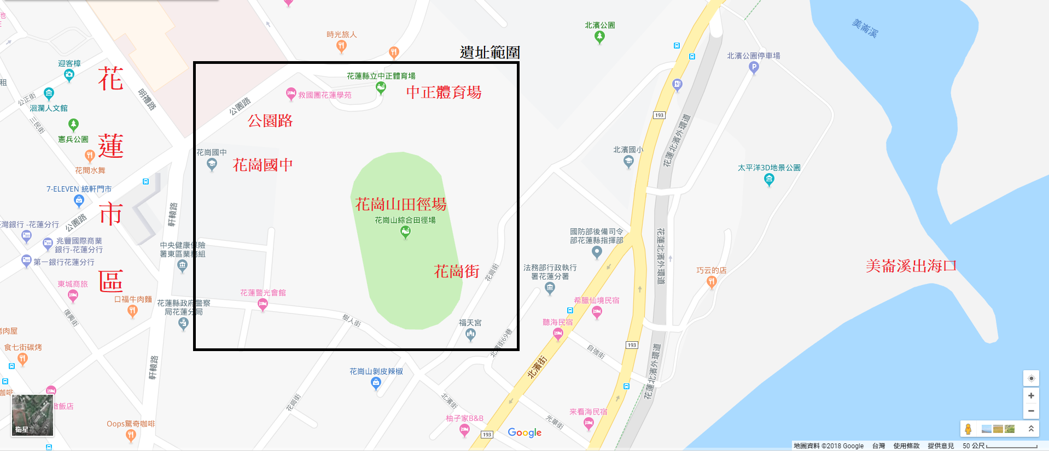
分布範圍與文化層位置
10㎝ | 混凝土層
-10㎝ | 沙質壤土(文物)
-20㎝ | 沙質壤土(文物)
-30㎝ | 細沙土層(文物)
-40㎝ | 細沙土層(文物)
-50㎝ | 細沙土層
-60㎝ | 細沙土層
-70㎝ | 細沙土層
-80㎝ | 粗砂層
-90㎝ | 粗砂層
上圖:花崗山遺址的分布範圍(文物主要出土於花崗山田徑場)
右圖:花岡山地質示意圖
花崗山的地形為沙丘，有厚約10公分的現代混凝土層，下方沙質壤土、細沙土層及粗砂層。文物大約分布在沙質壤土與細沙土層上部。

Slide 5
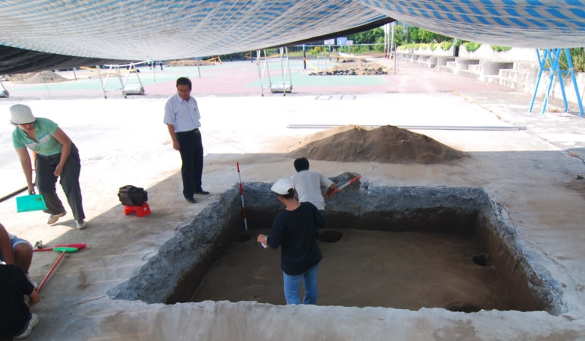
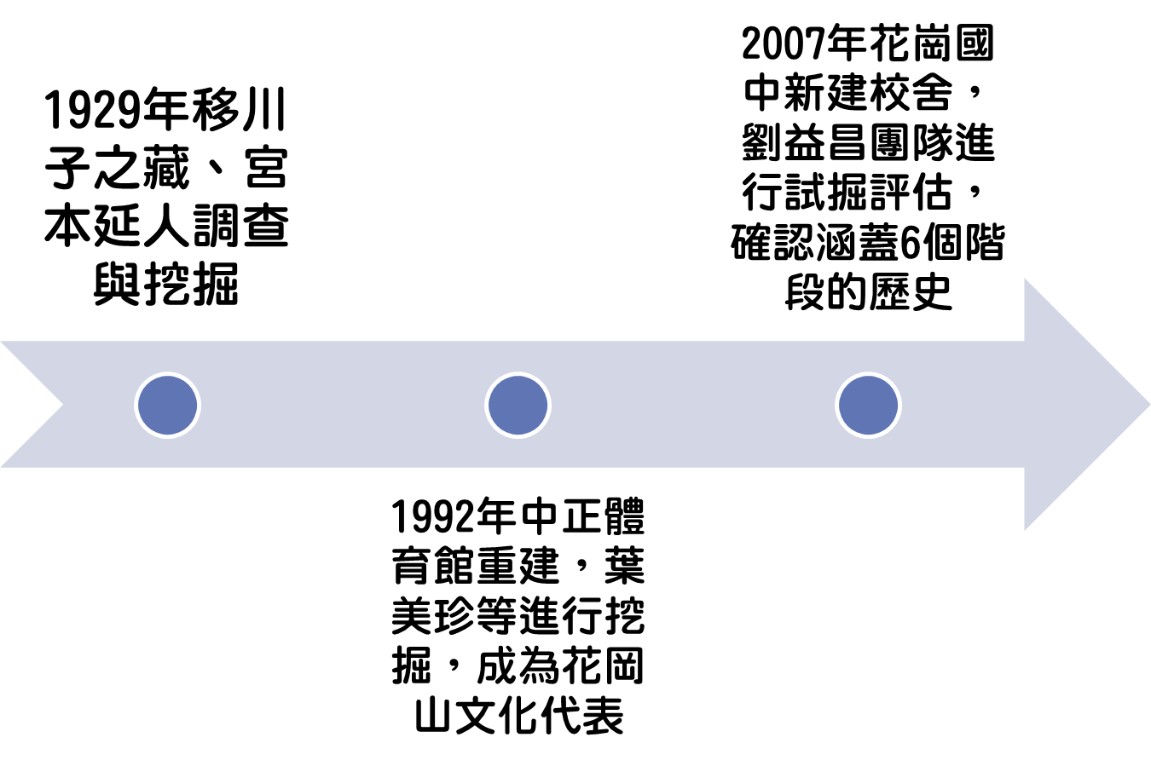
挖掘過程

Slide 6
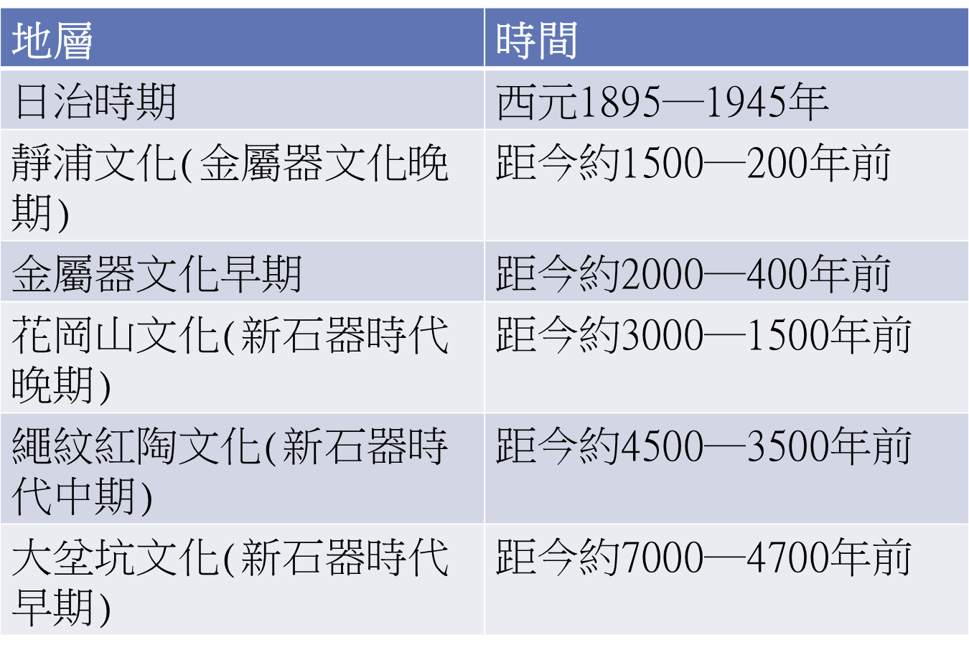
花岡山遺址概要
花岡山遺址位於花蓮市東側花崗山台地，出土許多史前石器及陶器，涵蓋了六個年代，如下表:

Slide 7
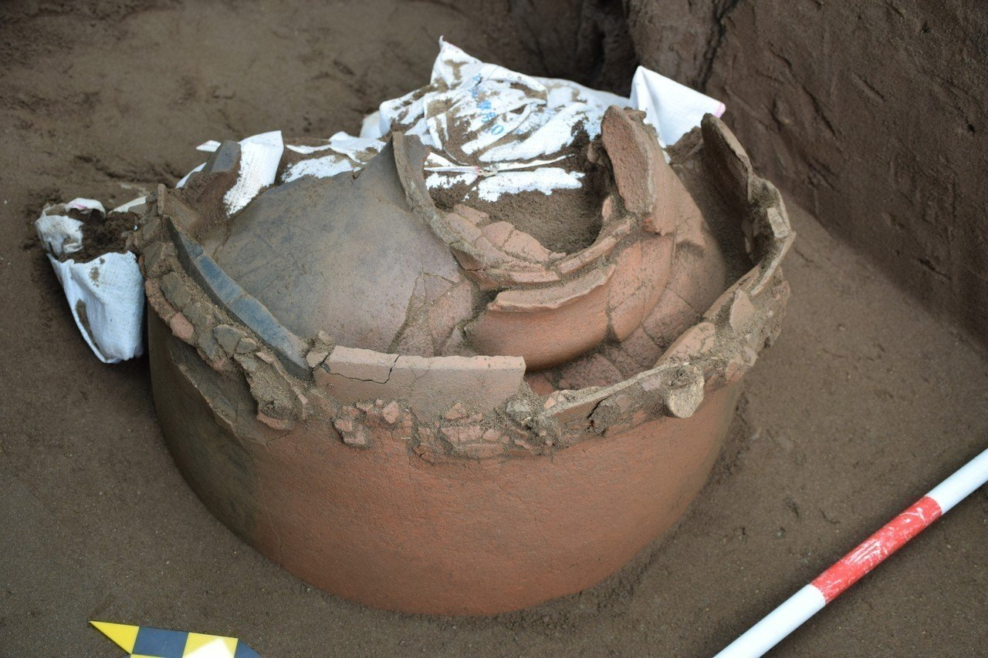
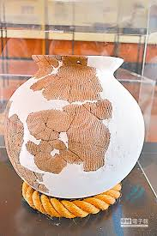
花岡山遺址特色
花岡山遺址出土了打、磨製石器和各式陶器(繩紋陶、紅彩陶、甕棺等)，其中「甕棺」顯現他們的文化特色和製陶技術。
△甕棺 △繩紋陶

Slide 8
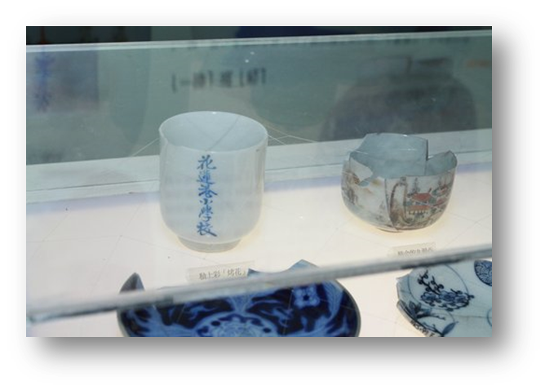
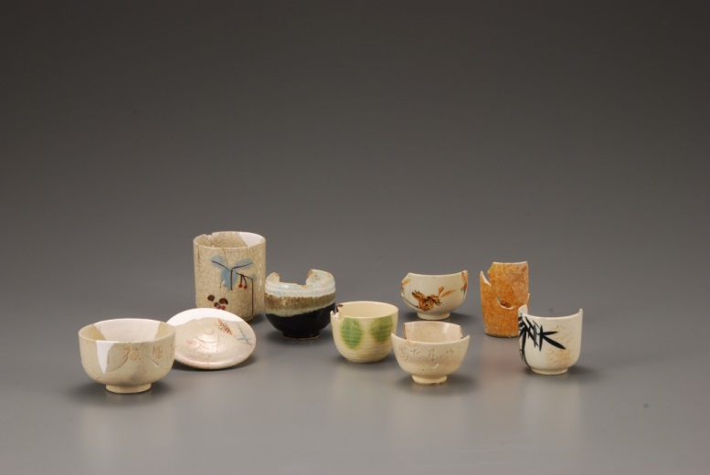
花岡山遺址的展覽與推廣
展覽
  「考古私生活‧發掘瓷美學—花岡山遺址近現代考古文物特展」
    為展現花岡山遺址近代時期文物給社會大眾認識，花蓮縣文化局於100年12月1 日至101年2月29日將軍府辦理。
    日治時期遺留的陶瓷碎片傳述著日本陶瓷業現代化發展脈絡、花蓮市產業變遷等知識。
Notes:
花岡山遺址文物特展是花蓮縣第一次完整呈現在地史前文物的展覽，花蓮港街的常民生活與興衰過程、日治時期外來物質文化的消費模式與社會歷史情境，，年代最早的展出文物是距今約4500年新石器時代中期東部繩紋陶文化遺物，最晚的是約60年前日治時期在台日人所遺留的生活器物，展出的人類生活遺物見證了5000年來，發生在花崗山這個獨特「活沙丘」的故事，不同時期的人類在這個沙丘上留下他們生活的痕跡，考古學家利用先進的科學技術與自身的智慧結合，為我們解開史前人類生存的非文字密碼，來到展場有如通過時間的甬道，讓我們體會到古人在這塊土地上生存的智慧。
2008年至2012年中研院研究員劉益昌先生等主持的考古團隊搶救發掘花崗國中新建校舍基地，出土生活遺物數十萬件文化遺物並有豐富的生活遺跡，顯示遺址文化遺留極為豐富多樣，考古團隊特別從眾多的遺物之中挑選出，完整且具代表性的文化遺物展示，以時間的脈絡為縱軸，涵蓋新石器時代、金屬器時期、日治時期三個不同時期文化體系，是一個瞭解人類文化發展進程與環境互動關係，是難得一見重量級的文化饗宴。
歡迎鄉親於 9月14日～11月10日 在 花蓮鐵道文化園區二館 見證涵蓋日治時期、金屬器時期、新石器時代等不同階段的文化體系。

Slide 9
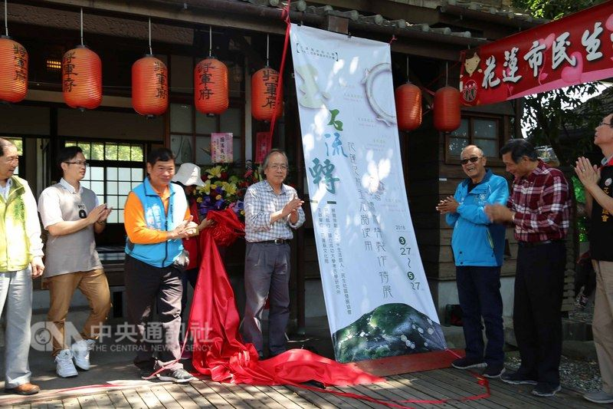
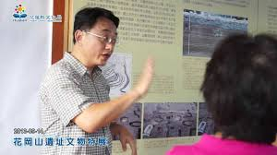
花岡山遺址的展覽與推廣
  「花岡山遺址文物特展」
    花蓮縣文化局於102年9月14日至102年11月10日在花蓮鐵道文化園區二館展出。
    劉益昌教授帶領的考古團隊從花岡山遺址的十餘萬件文物中，選出具代表性的展出。時間涵蓋新石器時代、金屬器時期、日治時期三個不同文化體系。

Slide 10
花岡山遺址的展覽與推廣
推廣
  我們共回收151份問卷，有效問卷151份。以下選擇具有代表性的問題進行發表。(問題一~三是民眾對花岡山遺址的認識，問題四~六則是民眾對花岡山遺址的看法)

Slide 11
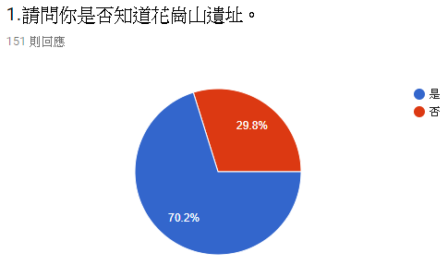
花岡山遺址的展覽與推廣
一、民眾是否知道花岡山遺址
Notes:
1.請問你是否知道花崗山遺址。2.請問您是透過何種方式得知花崗山遺址?3. 如果有花崗山遺址文物特展，您是否會蒞臨? 4.請問您會想要更深入的了解花崗山遺址嗎?5. 請問您是否知道花崗山遺址有出土那些文物? 6.請問您覺得了解花崗山遺址對您有甚麼幫助請問您對花崗山遺址的想法是甚麼?

Slide 12
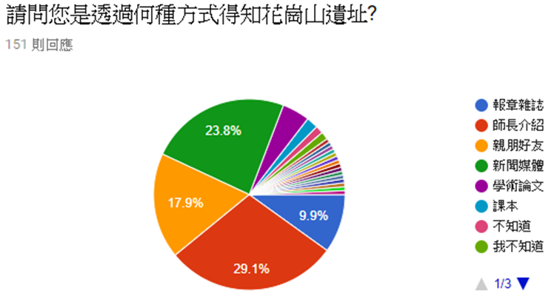
花岡山遺址的展覽與推廣
二、民眾知道花岡山遺址方式

Slide 13
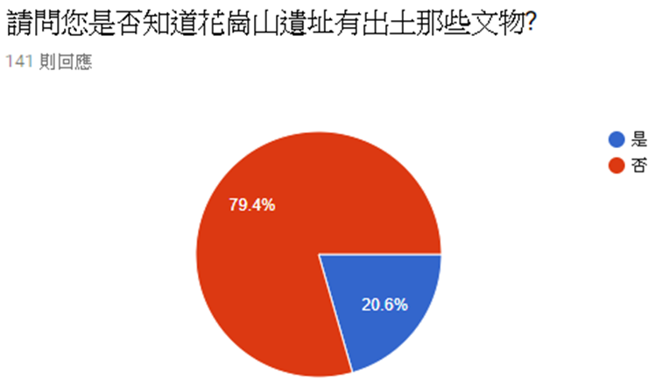
花岡山遺址的展覽與推廣
三、民眾對花岡山遺址文物的認知

Slide 14
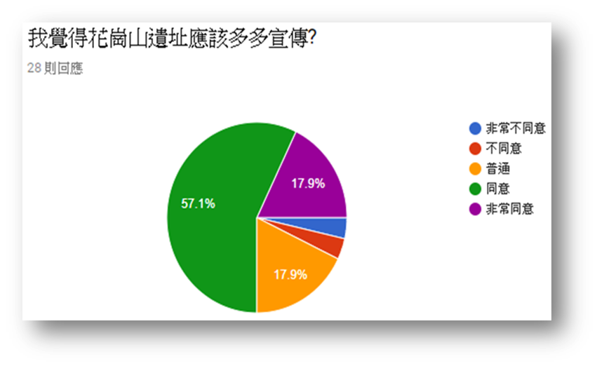
花岡山遺址的展覽與推廣
四、民眾對花岡山遺址的宣傳想法

Slide 15
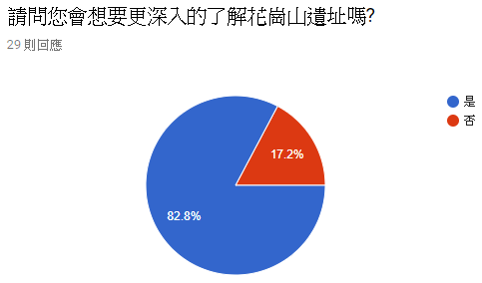
花岡山遺址的展覽與推廣
五、民眾想深入了解花岡山遺址的意願

Slide 16
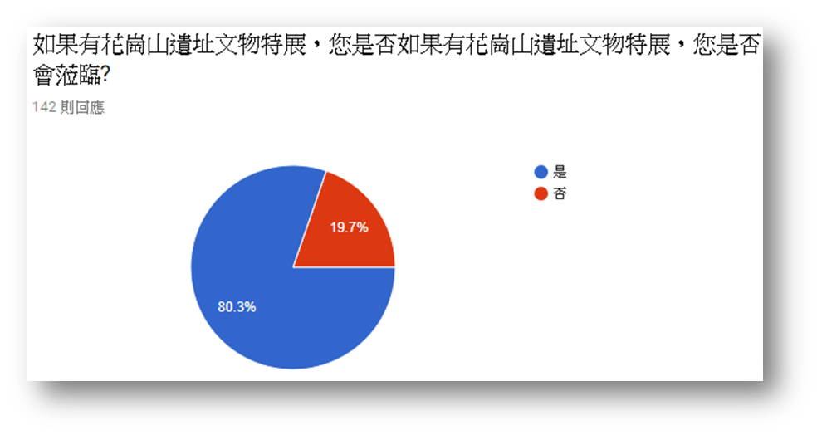
花岡山遺址的展覽與推廣
六、民眾對花岡山遺址文物特展的興趣

Slide 17
花岡山遺址的展覽與推廣
  根據這次的問卷資料發現:
    70%人都知道花岡山遺址
    80%的人有興趣深入了解
    80 %的受訪者不知道花岡山遺址出土哪些文物
    60%的人不知道花岡山遺址的近期挖掘狀況
  可見民眾雖然稍有耳聞，但對花岡山遺址沒有清楚的認知。

Slide 18
研究結果
花岡山遺址涵蓋六個文化層。當時人類製作器物的技術高超，利用大量中央山脈的石、玉材來製造精緻的器物。
由出土的大量網墜看出：當時人類相當倚重海洋資源
大部分的民眾都知道花岡山遺址，但大部分的人仍然不清楚花岡山遺址的詳細資訊。
Notes:
花岡山遺址涵蓋6個文化層，出土文物大多是石器及陶器。當時人類製作器物的技術高超，相當倚重海洋資源，也利用大量中央山脈的石、玉材來製造器物。遺址的文物也能看出日治時期花岡山已被開發。
我們收回的問卷中，有70%的民眾之知道花岡山遺址的存在，表示民眾並不陌生，高達76.6%的民眾表示對花岡山遺址有興趣，希望政府或民間團體推動有關花岡山遺址的展覽或推廣活動，增加花岡山遺址的能見度。

Slide 19
感想與展望
花岡山遺址是台灣東海岸的重要遺址之一，有助於了解台灣的史前文化發展。因此，了解他們是生活在這一片土地上的我們之責任。
約73 %民眾是由師長介紹、新聞媒體和親朋好友三種方式得知花岡山遺址。我們認為舉辦花岡山遺址相關活動，讓師生與民眾參與，再藉由新聞媒體傳播達到宣傳效果，將是最佳的推廣方法。
Notes:
花岡山遺址涵蓋 6 個文化層。從出土器物 中可以發現當時人類製作器物的技術高超，相當倚重海洋資源花岡山文化的紅彩陶傳承自新石器時代 中期的繩紋陶，盛行於新石器時代中後期，為主流陶群，
他們製作器物的技術高超，但不重視身體裝飾。推測當時人類可能處於族群繁衍與器物製作技術之鼎盛期。
希望未來政府機關或民間單位能在學校、媒體多多宣傳、推廣花岡山遺址，讓更多人了解這花蓮的文化特色。就算已經成為歷史，他們的精神與智慧仍然值得我們學習！

Slide 20
參考資料
https://www.google.com.tw/maps/@23.9768534,121.6140072,17z?hl=zh-TW
http://www.beha.tcu.edu.tw/arch/HKS/index.htm
https://udn.com/news/story/7328/3213385#prettyPhoto[pp_gal]/1/
https://news.housefun.com.tw/news/article/63273849149.html
https://www.hccc.gov.tw/zh-tw/News/Detail/673#&gid=1&pid=1
https://cht.tw/x/f59ge
https://www.cna.com.tw/news/acul/201803270180.aspx
https://www.youtube.com/watch?v=0SEdswxf1Aw

Slide 21
謝謝各位評審老師！
我們的報告到此結束，

